Slide 1

PetShop
Este Proyecto es una ecommerce, para la venta de productos para mascotas en general.

Slide 2

Propuesta de Valor
Lo que ofreceremos en este servicio sera un sistema de mayor facilidad de uso para el usuario. Y de un fácil mantenimiento de código para los programadores que lo gestionen.

Slide 3



Herramientas de Trabajo
Frontend
Backend

Slide 4
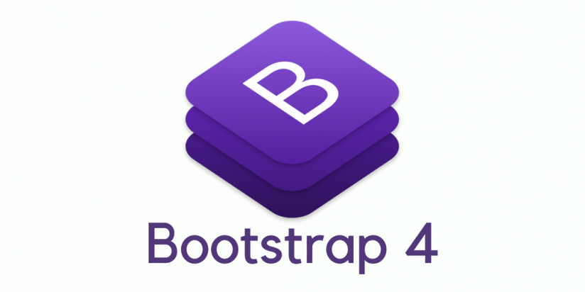
Frontend
Angular:
Sera el Motor de programación donde contendrá toda la lógica en la parte del frontend
Bootstrap:
Sera el framework encargado de estilizar el proyecto

Slide 5
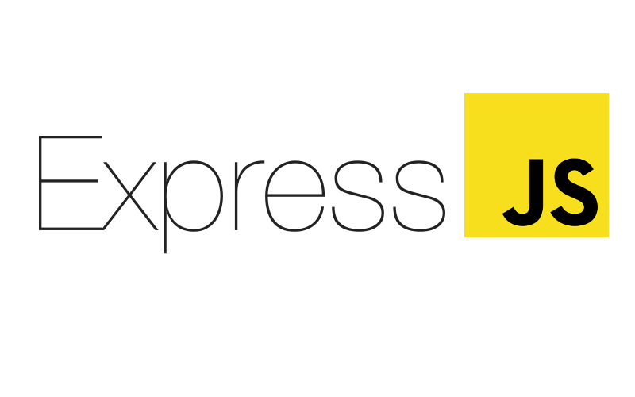
Backend
Nodejs:
Sera el Motor de programación donde contendrá toda la lógica en la parte del Backend
Express:
Es el Framework que utilizare juntamente con nodejs, para hacer la parte de la ApiRest. Que es la comunicación que tendrá mi frontend con el backend

Slide 6


Comunicación entre servicios
El protocolo de comunicación entre los servicios sera a través de http, en la cual la información sera transferida con el formato de json

Slide 7
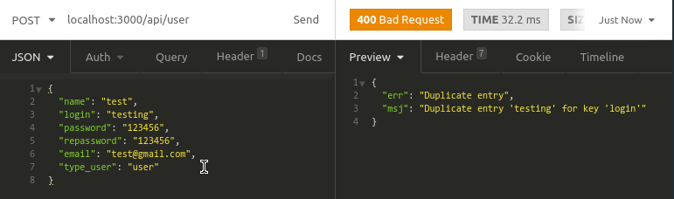
Ejemplo envio de Json – Insert User
Url del servicio
Estado de la Respuesta
Json Envio al Servidor
Respuesta del Servidor

Slide 8
Server
Definimos las
Rutas del
Servidor
Hacemos la
Logica de
Dicha requisicion
Conexion con
El Banco de
Datos
Get e Set de
Los Atributos
Api
Router
api/user
Instancia Class
Controller User
Class Controller
User
Extends Module User
Class Module
User
Extends Interface User
Class Interface
User

Slide 9
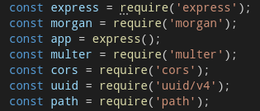
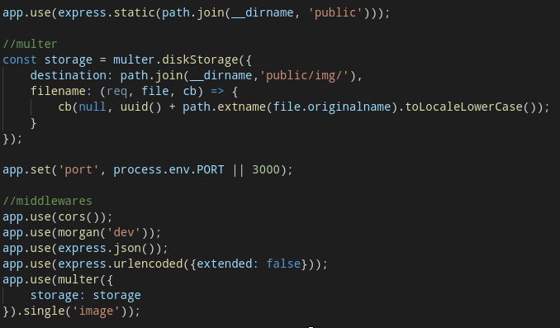
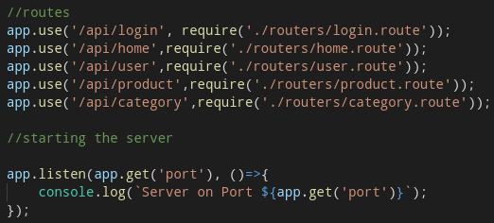
Api

Slide 10
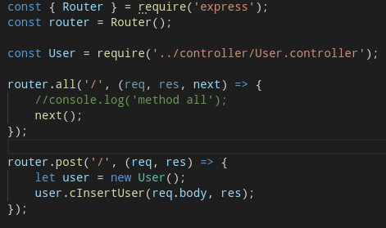
Router User
Hacemos la intancia User Controller
Capturamos
La url
api/user
Llamamos el metodo de la Instancia

Slide 11
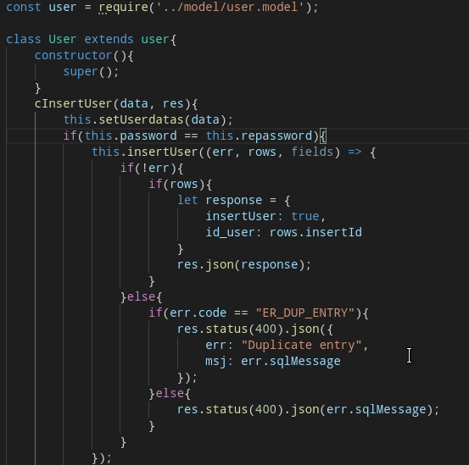
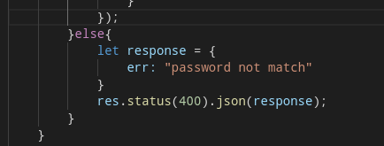
Class Controller User
Extendemos la clase
Llamos el contructor de la clase padre
Este metodo almacena nuestros datos
Que recibimos en la classe que
Heredamos User Interface
Despues de Verificar y si todo esta ok
Respondemos con este metodo

Slide 12
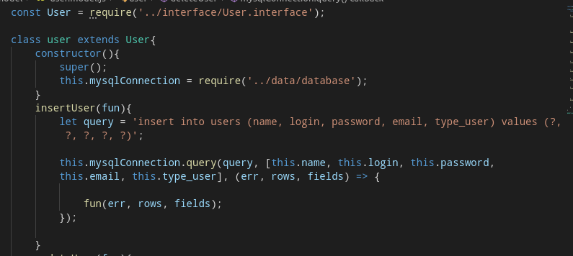
Class Module User
Requerimos la
Conexion al banco
Sql
Hacemos la
Conexión al
Banco de Datos

Slide 13
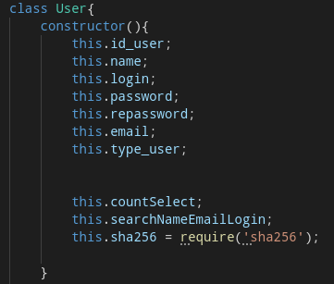
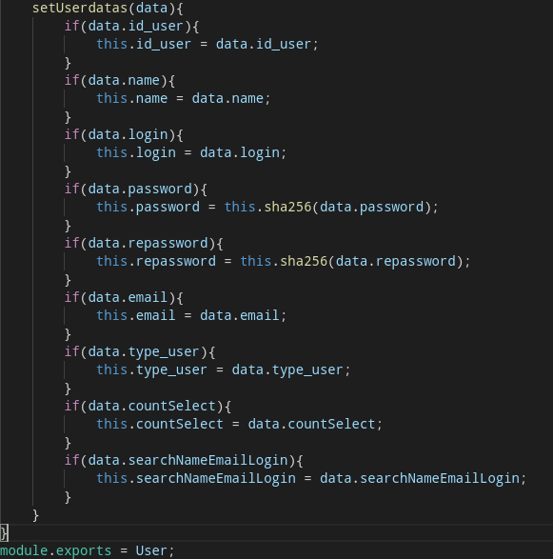
Class Interface User

Slide 14
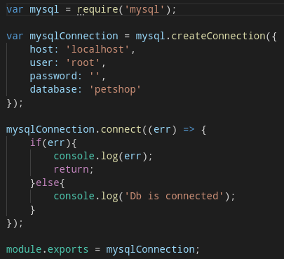
Data Base

Slide 15
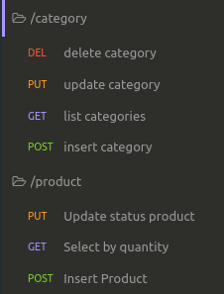
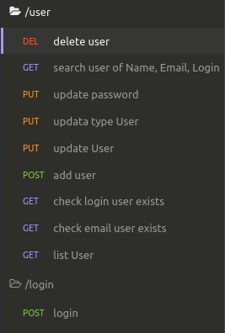
Services Actual

Slide 16
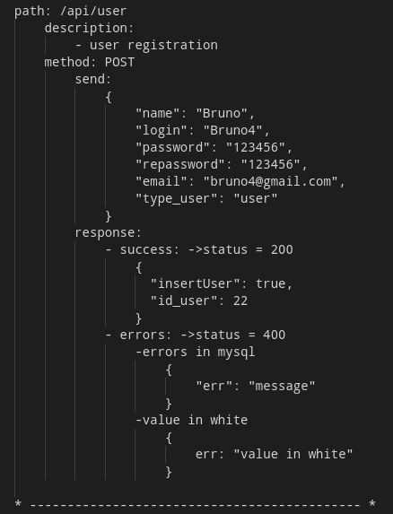
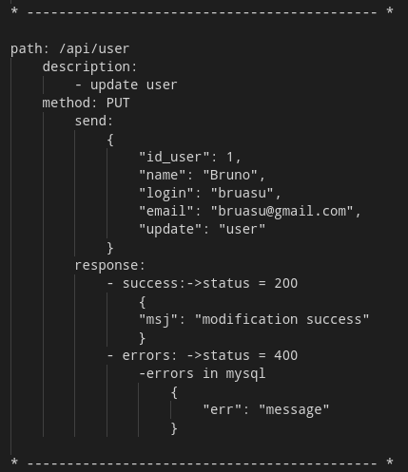
Registro de cada services Ej:

Slide 17
Frontend - Angular
Es un framework para aplicaciones web desarrollado en TypeScript, de código abierto, mantenido por Google, que se utiliza para crear y mantener aplicaciones web de una sola página. Su objetivo es aumentar las aplicaciones basadas en navegador con capacidad de Modelo Vista Controlador (MVC).
Angular se basa en clases tipo "Componentes", cuyas propiedades son las usada para hacer el binding de lo datos. En dichas clases tenemos propiedades (variables) y métodos (funciones a llamar).

Slide 18
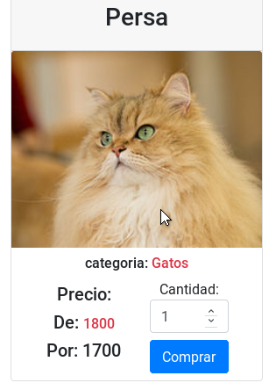
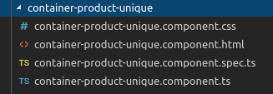
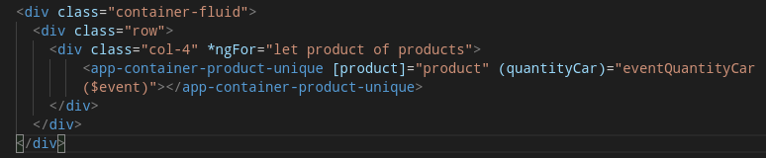
Componentes

Slide 19
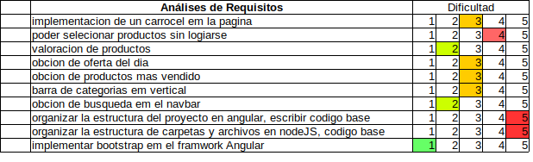

Slide 20
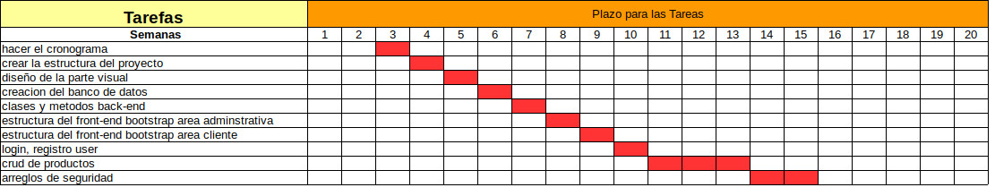
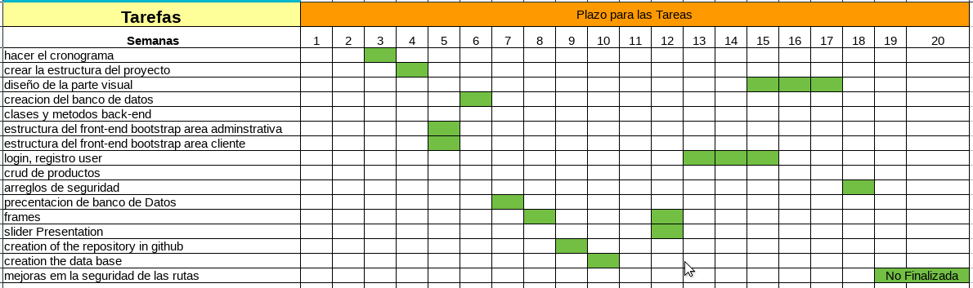
Cronograma
Pronostico
Real World

